Slide 1
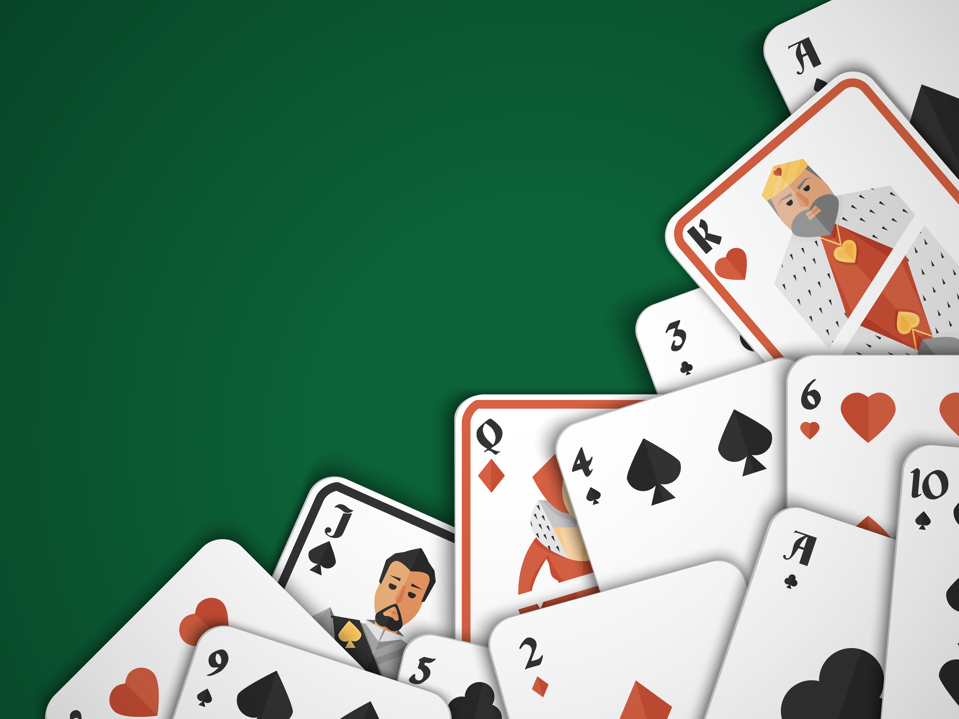
SCALA 40
BRIVIO TOMMASO & REGA ANDREA

Slide 2


FUNZIONALITA’ GENERALI
2 giocatori si connettono con il server
Il server distribuisce le carte e il client le posiziona sul campo
In base alle richieste del client (pesca, pesca dagli scarti, gioca) il server elabora le informazioni e invia una risposta al client
Chi arriva a 0 carte in mano VINCE

Slide 3
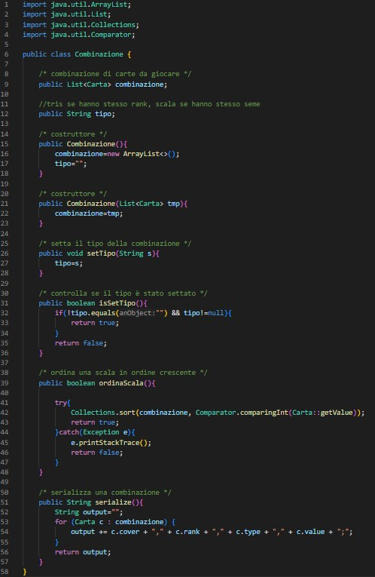
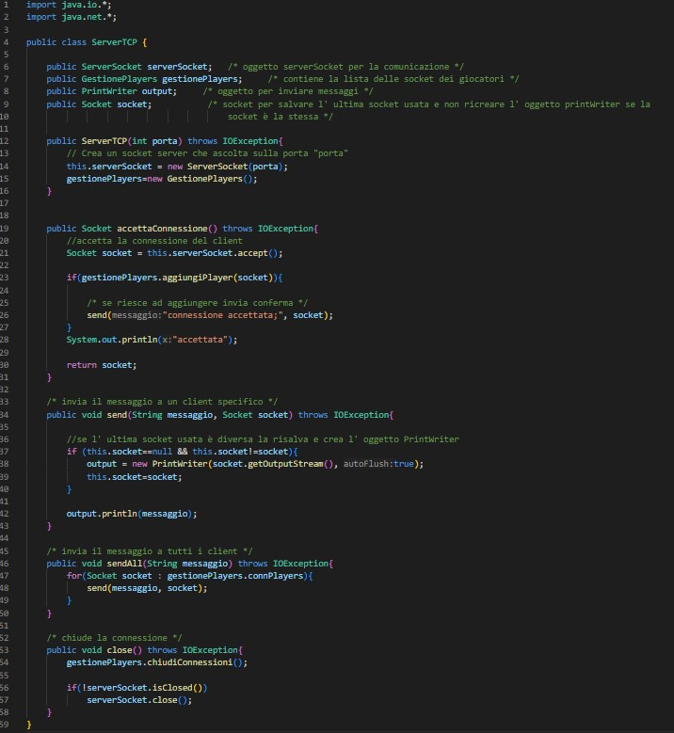
CLASSI PRINCIPALI UTILIZZATE
ServerTCP utilizzata per gestire la connessione con il client
Combinazione utilizzata per controllare le diverse combinazioni e serializzare quest’ultime
Gioco che rimane in ascolto in attesa di richieste e appunto gestisce le richieste client
ClientTCP che crea una socket che invierà le richieste al server, riceve le risposte e termina la connessione

Slide 4
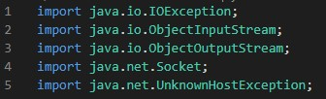
LIBRERIE UTILIZZATE
java.io.IOException: Questa eccezione viene sollevata quando si verifica un errore durante l'input/output. Nel nostro codice, può essere generata, ad esempio, se ci sono problemi durante la lettura o la scrittura su un flusso di dati.
java.io.ObjectInputStream: Questa classe è utilizzata per leggere oggetti da uno stream di input. Viene utilizzata per leggere oggetti inviati attraverso la connessione di rete tramite il socket.
java.io.ObjectOutputStream: Questa classe è utilizzata per scrivere oggetti in uno stream di output. Nel tuo caso, potrebbe essere utilizzata per inviare oggetti attraverso la connessione di rete tramite il socket.

Slide 5
LIBRERIE UTILIZZATE
java.net.Socket: Questa classe rappresenta un endpoint per la comunicazione tramite socket. Un oggetto Socket viene utilizzato per inizializzare la connessione tra client e server. Viene utilizzato per aprire flussi di input e output per la comunicazione dati tra le parti.
java.net.UnknownHostException: Questa eccezione viene sollevata quando si verifica un problema durante la risoluzione del nome host. Ad esempio, potrebbe essere generata se il nome host fornito non può essere risolto in un indirizzo IP valido.
In breve, queste librerie Java sono fondamentali per implementare la comunicazione client-server tramite socket. Consentono di gestire la trasmissione di oggetti attraverso la rete, gestire errori di I/O e gestire eccezioni legate alla risoluzione degli indirizzi IP.

Slide 6
LINK GITHUB
Questo progetto è disponibile sulla nostra pagina GitHub cliccando sul link sottostante:
https://github.com/tommasobrivio/scala_40.git

Slide 7
FINE
GRAZIE PER LA VISIONE

